Slide 1

JORNADA TECNICA DE CAPACITACIÓN Y FORMACIÓN
Disponibilidad, Distribución y Calidad del Personal de Salud en el Sector Público.
Junio de 2019.
Subsecretaría de Redes Asistenciales
División de Gestión y Desarrollo de las Personas
Departamento de Estudios, Planificación y Control de Gestión RHS
Claudia Godoy Cubillos, Jefa Departamento de Estudios, Planificación y Control de Gestión de RHS.

Slide 2

El Derecho a la Salud es uno de los derechos fundamentales de todo ser humano
Todo ser humano tiene derecho al disfrute del más alto nivel posible de salud que le permita vivir dignamente y que este derecho es fundamental para vivir dignamente y que está ligado a otros derechos de manera indisoluble.
Los Estados deben crear las condiciones que permitan que todas las personas puedan vivir lo más saludablemente posible. El derecho a la salud no debe entenderse como el derecho a estar sano.
ONU: Objetivo de Desarrollo Sostenible N° 3 al año 2030: “Garantizar vidas saludables y promover el bienestar para todas las edades.
OPS-OMS: Estrategia Mundial de RHS 2030 para el acceso universal a la salud y la cobertura universal de la salud.
ORAS-CONHU: Política Andina de RHS 2018-2022.

Slide 3

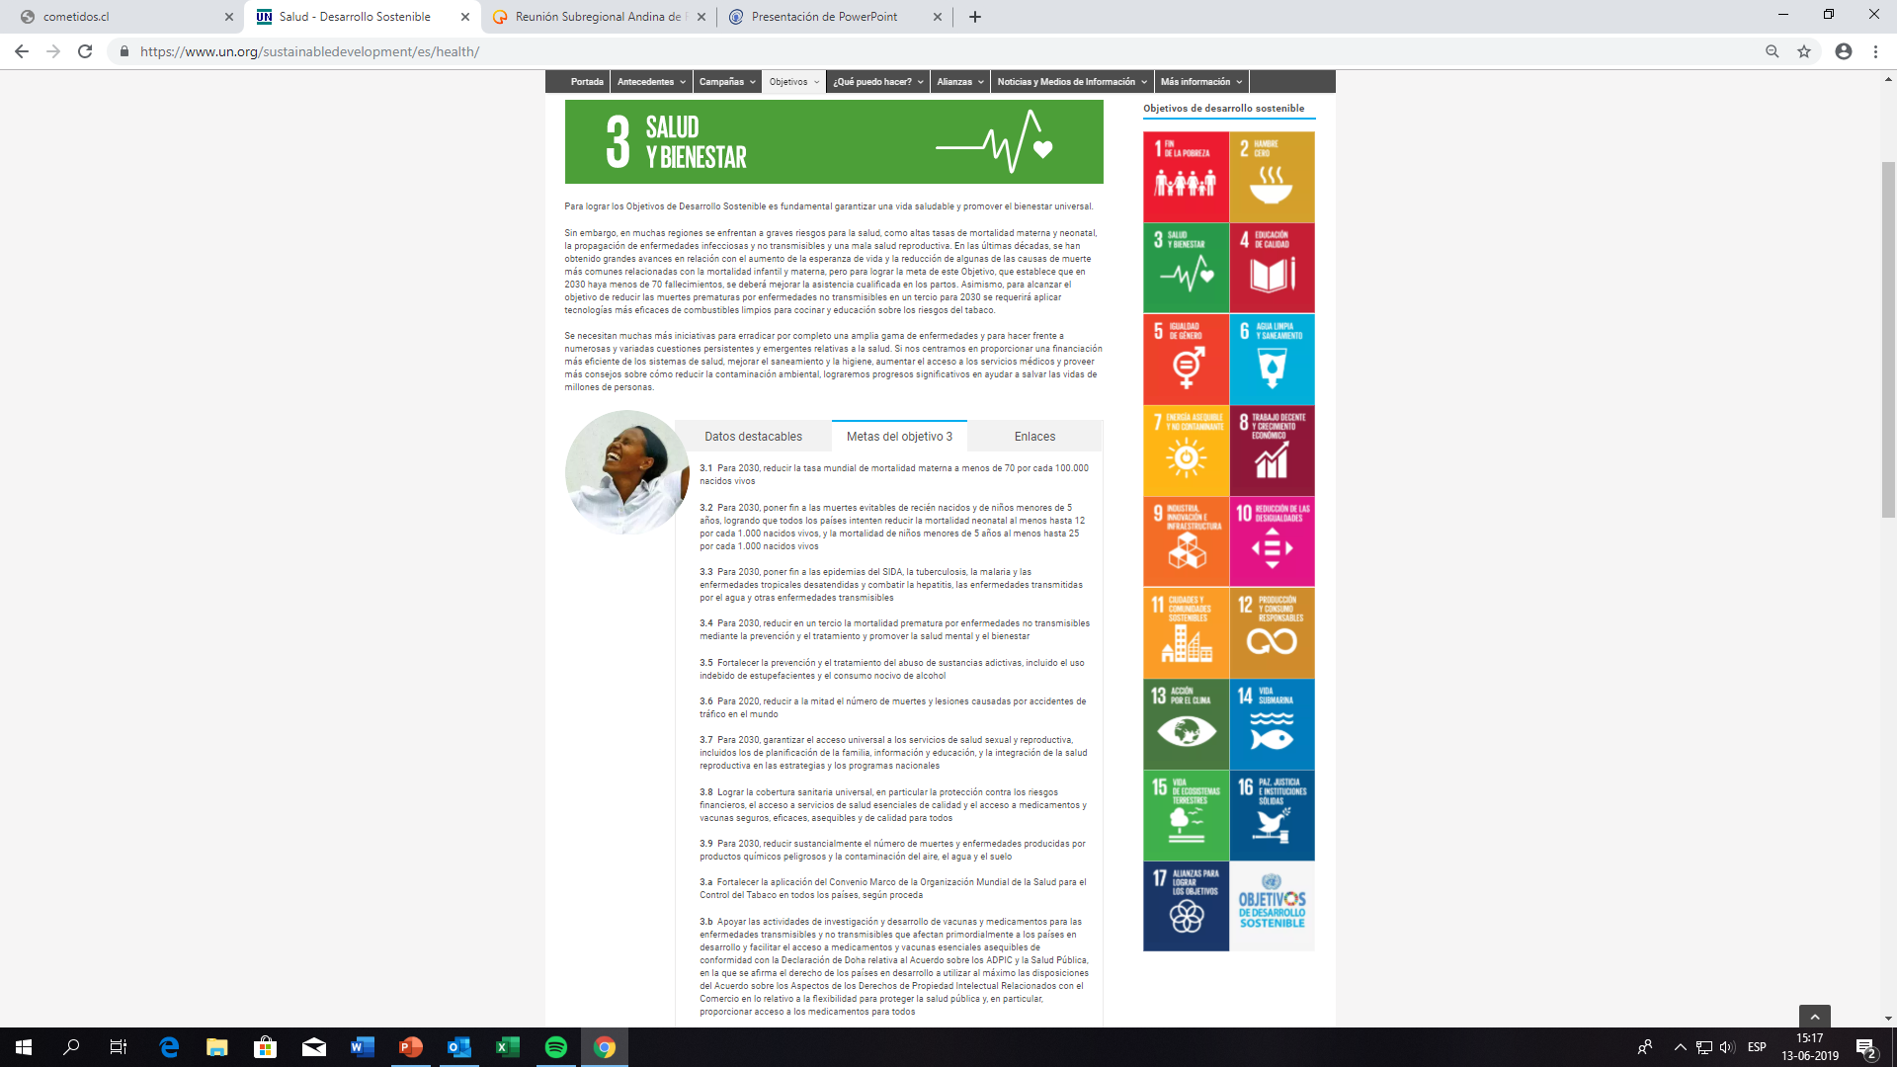
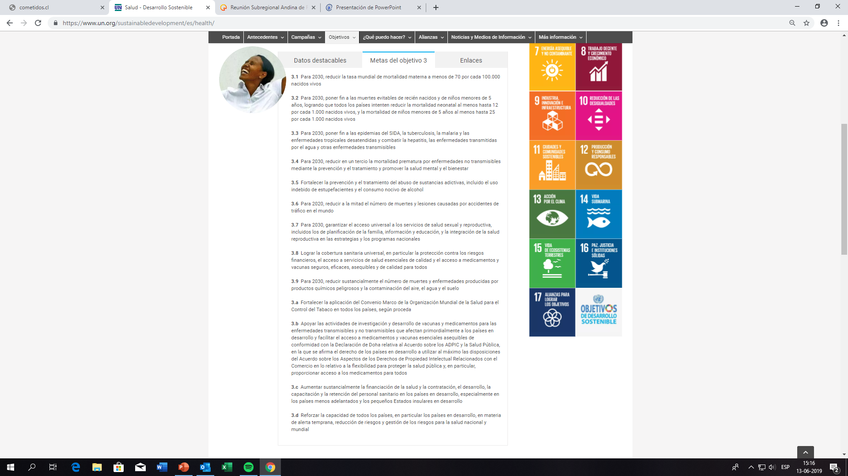
En 2015, la ONU aprobó la Agenda 2030 sobre el Desarrollo Sostenible, una oportunidad para que los países y sus sociedades emprendan un nuevo camino con el que mejorar la vida de todos, sin dejar a nadie atrás. La Agenda cuenta con 17 Objetivos de Desarrollo Sostenible, que incluyen desde la eliminación de la pobreza hasta el combate al cambio climático, la educación, la igualdad de la mujer, la defensa del medio ambiente o el diseño de las ciudades.
Aumentar sustancialmente la financiación de la salud y la contratación, el desarrollo, la capacitación y la retención del personal sanitario…

Slide 4
ESTRATEGIA MUNDIAL DE RHS 2030: Acceso y Cobertura Universal de Salud OPS-OMS
Objetivo general: Garantizar la disponibilidad, accesibilidad, aceptabilidad y calidad del personal de salud mediante inversiones suficientes y la aplicación de políticas eficaces a nivel nacional, regional y mundial, con el fin de ofrecer una vida saludable a las personas de todas las edades y promover el desarrollo socioeconómico equitativo brindando oportunidades de empleo digno.
Plan de Acción 2018-2023:
  3 Líneas de acción
  10 Objetivos
  27 Indicadores
Se insta a los países a aumentar la inversión pública y la eficiencia del financiamiento para incrementar la disponibilidad y retención del personal de salud, a desarrollar sistemas de información sobre recursos humanos para la salud para fortalecer la planificación estratégica y la previsión de necesidades presentes y futuras, y a promover el desarrollo de equipos interprofesionales dentro de las redes de servicios de salud.
Esta estrategia aboga por la transformación de la educación de las profesiones de la salud a fin de incluir los principios de la misión social, la incorporación de la perspectiva de salud pública y el abordaje de los determinantes sociales; por alinear la formación de los recursos humanos con las necesidades presentes y futuras de los sistemas de salud; y por aumentar la asignación de plazas en salud familiar y comunitaria y en especialidades básicas, entre otras acciones.

Slide 5

POLITICA ANDINA DE RHS: Plan Estratégico 2018-2022.
POLITICA ANDINA DE RHS: Plan Estratégico 2018-2022.
Propósito
Contribuir al efectivo ejercicio del derecho a la salud de todos los habitantes de la región andina generando condiciones para el acceso, la cobertura, la capacidad resolutiva, la adecuación cultural y la calidad de los servicios de salud, ampliando su capacidad de interacción intersectorial hacia la remoción de los principales determinantes.
1. Rectoría y Gobernanza con enfoque de Derechos, Género e interculturalidad.
1.1. Rectoría / Gobernanza
2. Información sobre la fuerza laboral en salud y sobre estilos de gestión del trabajo a nivel de micro, meso y macro gestión.
2. 1. Gestión del Trabajo
3. Desarrollo de recursos humanos en salud para la ampliación del acceso y la cobertura de salud con equidad y calidad.
3.1. Trabajadores Comunitarios.
1.2. Género
2.2. Educación Permanente.
3.2. Interculturalidad.
5. Concertar con el sector educativo para dar respuesta a las necesidades de los sistemas de salud en transformación hacia el acceso y la cobertura universal basado en equipos interdisciplinarios de salud.
4. Migración y retención de los equipos de salud en todos los países y en todos los territorios para un sistema integral de salud.
4.1. Migraciones.
4.2. Zonas subatendidas.
5.1. Alianzas Salud – Educación.
5.2. Equipos de Salud.
La Política y su Plan de Acción, considera productos entregables a escala regional (POA a 4 años), y escala nacional (línea base y orientaciones para la elaboración de los POA).

Slide 6
Instalación de un sistema permanente de planificación para:
- La elaboración de escenarios de acciones sobre las variables que influyen sobre la demanda y la disponibilidad, estableciendo una mejor relación entre ellas.
- El monitoreo de las necesidades, brechas y resultados de políticas, en el marco del modelo de atención vigente.
¿Cómo se determina la disponibilidad deseable de personal en el sistema público?
Herramientas complementarias
Metodología de los Estudios Pre Inversionales (EPH), Módulo de Recursos Humanos para la cartera de inversión en infraestructura y equipamiento.
Densidades de Profesionales de la Salud.
Tasas de uso de las prestaciones médicas por la población beneficiaria, nacional, por macro región y servicio de salud, asociadas a la disponibilidad de horas médicas que han permitido la realización de estas prestaciones. Elaboración de escenarios y proyecciones que incorporan tanto las evoluciones demográficas como el ingreso de nuevos médicos al sistema público.
Sistema informatizado de proyección de necesidades y oferta, basado en la carga de enfermedad y la estandarización de los procesos de atención médicos. Iniciado en 2010 y reiniciado en 2016. A la fecha, incluye 19 especialidades médicas (entre las cuales Medicina Interna) trabajadas con comisiones de expertos. Este sistema está informatizado.

Slide 7
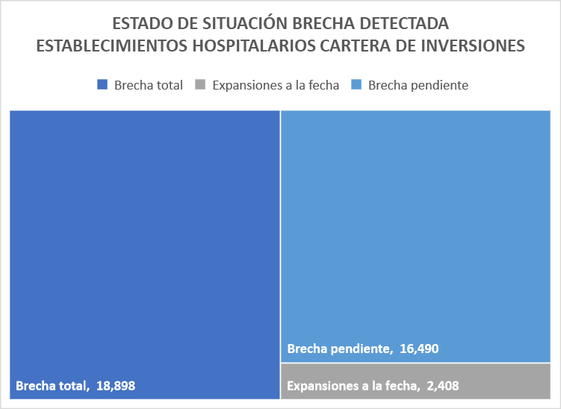
Plan Nacional de Inversiones Proyección Necesidades de RRHH 2018-2024
Estimación de Requerimientos RHS y Programación Brecha, 30 Hospitales en Ejecución de Obras
13 %de Cobertura de Brechas

Slide 8
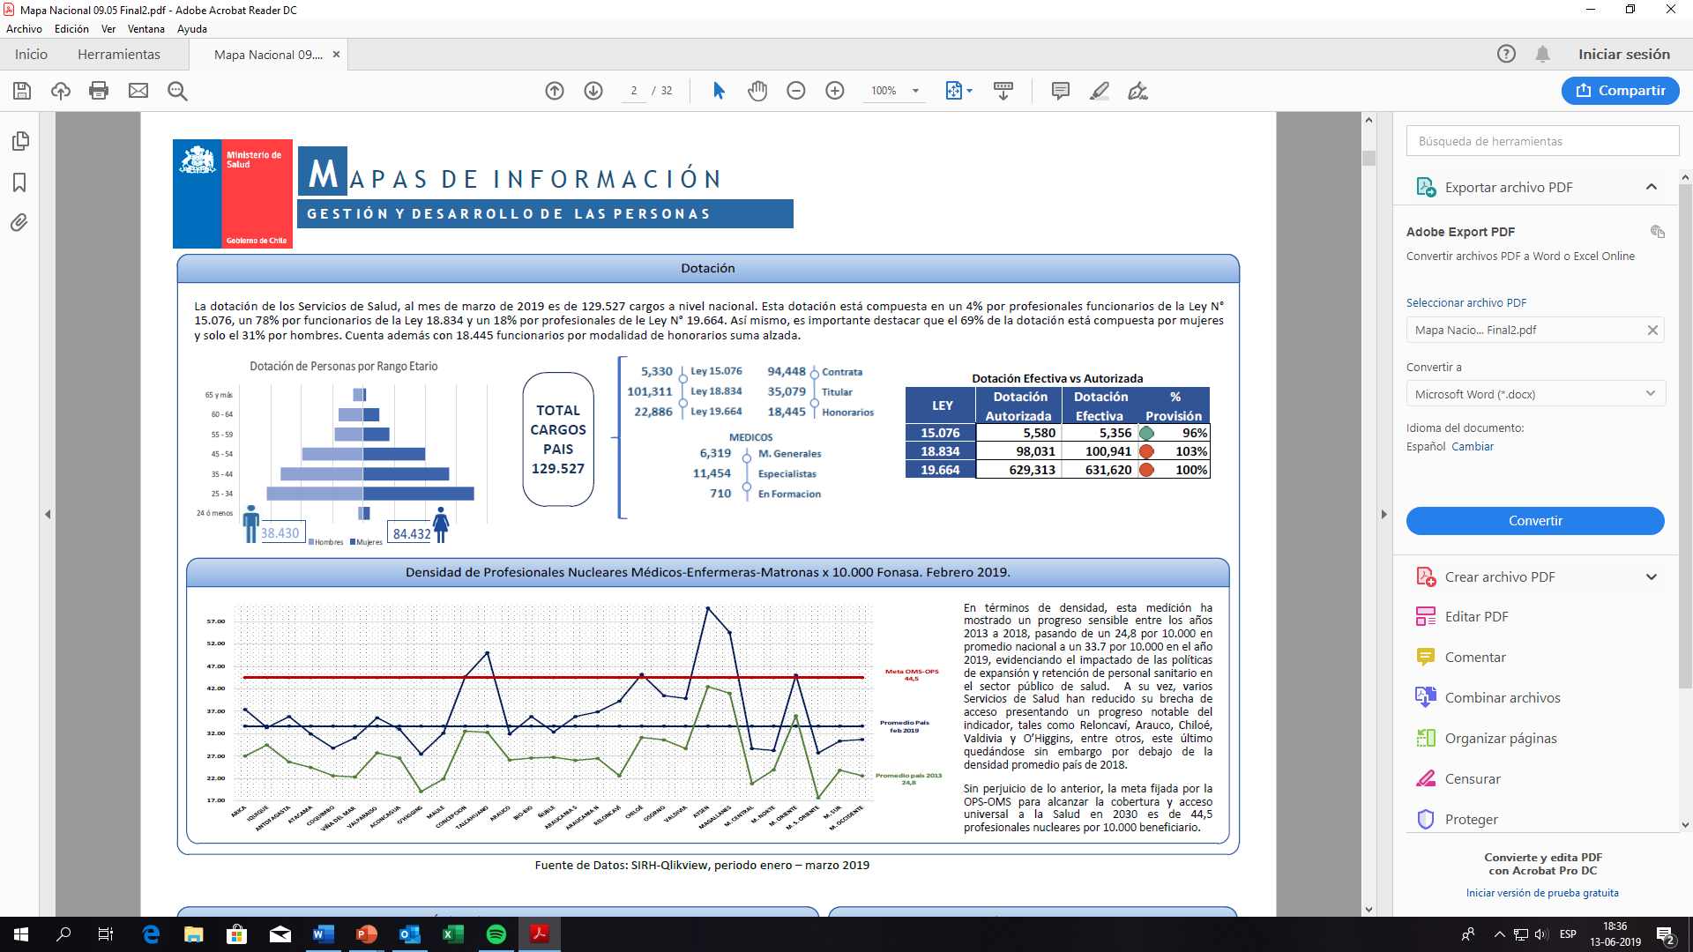
Densidades de Profesionales Nucleares (Médicos, Enfermeras y Matronas) por 10,000 Habitantes
UNIVERSO NACIONAL PUBLICO – PRIVADO
POLITICA ANDINA DE RHS: Plan Estratégico 2018-2022.
Recomendación OPS-OMS - Estrategia Mundial de RHS para el Acceso y la Cobertura Universal 2030:
44,3 por 10.000 habitantes

Slide 9
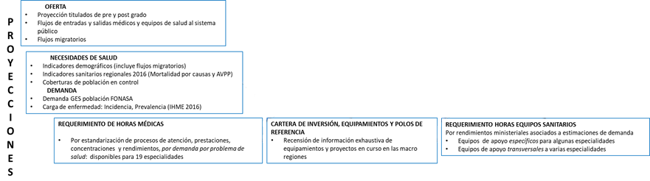
Algunos Avances: Médicos y Especialistas, Especialidades Priorizadas.
Estrategias Asociadas: Plan de Requerimientos de Médicos, Especialistas Y Equipos de Salud
ESPECIALIDADES PRIORIZADAS
Cardiología
Geriatría
Medicina Familiar
Oncología
Psiquiatría
Estimación de Disponibilidad de Especialistas

Slide 10
POLITICA ANDINA DE RHS: Plan Estratégico 2018-2022.
ACTUALIZACIÓN ANUAL REQUERIMIENTO ESPECIALISTAS SERVICIOS DE SALUD
FLUJO DE INGRESOS Y EGRESOS
HOSPITALES EN EJECUCION DE OBRAS
ESCENARIO A CORTO PLAZO (A 3 AÑOS)
1
Brecha de Reemplazo
* Incentivo al Retiro 2019 y Estimación año 2020 y 2021.
* Médicos Liberados de Guardia a Enero 2019.
2
Brecha Actualizada Cartera de Inversiones
* Proyectos en Ejecución de Obras.
* Establecimientos en operaciones con saldo de brechas.
* Actualización Requerimiento especialistas, según oferta actual.
* Programación cierre de brecha.
3
4
5
Retornos PAO
* Estimación especialista con compromiso de retorno año 2020 y 2021
EDF que terminan su formación
* Estrategia Retención EDF 2019.
* Estimación de la disponibilidad EDF formados al año 2020 y 2021.
Capacidad Formadora anual
* N° de UES que Imparten el Programa.
* N° Máximo de cupos anuales PAO tomados (2016-2018) por programa Minsal.

Slide 11
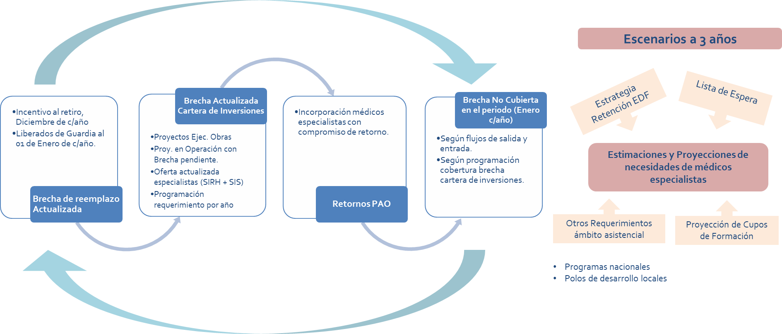
ESQUEMA DE TRABAJO PROCESO ACTUALIZACIÓN REQUERIMIENTO ESPECIALISTAS S.SALUD - BRECHAS DE REEMPLAZO MÁS CARTERA DE INVERSIONES
POLITICA ANDINA DE RHS: Plan Estratégico 2018-2022.
Resultado Escenario a 3 años

Slide 12
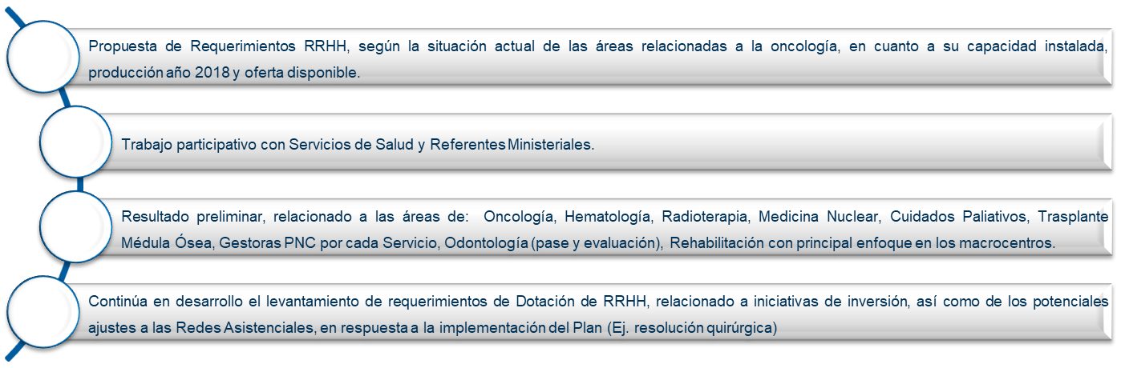
PLAN NACIONAL DE CÁNCER: Requerimientos de Dotación RRHH, según situación actual
POLITICA ANDINA DE RHS: Plan Estratégico 2018-2022.
Resumen de Cargos totales, asociados al Plan Nacional de Cáncer:
Detalle de Cargos según áreas y/o componentes priorizados:

Slide 13
PLAN NACIONAL DE CÁNCER: Resumen de requerimientos por áreas de atención y componentes, total país.
POLITICA ANDINA DE RHS: Plan Estratégico 2018-2022.
Detalle de Cargos, según especialidad
médica / odontológica:
Detalle de Cargos, según estamento:
M$ Iniciativas de inversión
Detalle de las Iniciativas de inversión

Slide 14
Desafío: mejorar la disponibilidad y distribución de personal calificado y pertinente
Inequidad en la distribución de los recursos humanos publico/privado y geográfica.
Problemas de atracción de los RHUS (médicos), hacia territorios remotos o aislados, particularmente en APS (32% de Médicos extranjeros en este nivel de atención)
Competencia publico/privado para el acceso a los Recursos Humanos más calificados.
Sistema de compra de prestaciones del sector público al sector privado que desincentiva a los médicos en contratarse en los establecimientos públicos.
Alta concentración geográfica de la oferta del Sector de Educación Superior, a pesar de una leve tendencia a mayor presencia en regiones en los últimos años y de la creación reciente de dos nuevas universidades estales, una de ella en región extrema.
Dificultades para extender, a otras situaciones de déficit de personal altamente calificado, experiencias exitosas de delegación de tareas entre profesionales de salud, tales como la estrategia de creación de las Unidades de Atención Primaria Oftalmológicas implementada en 2011 con una modificación del Código Sanitario que autoriza al Tecnólogo Médico especializado en Oftalmología a diagnosticar vicios de refracción, recetar lentes y productos tópicos.

Slide 15
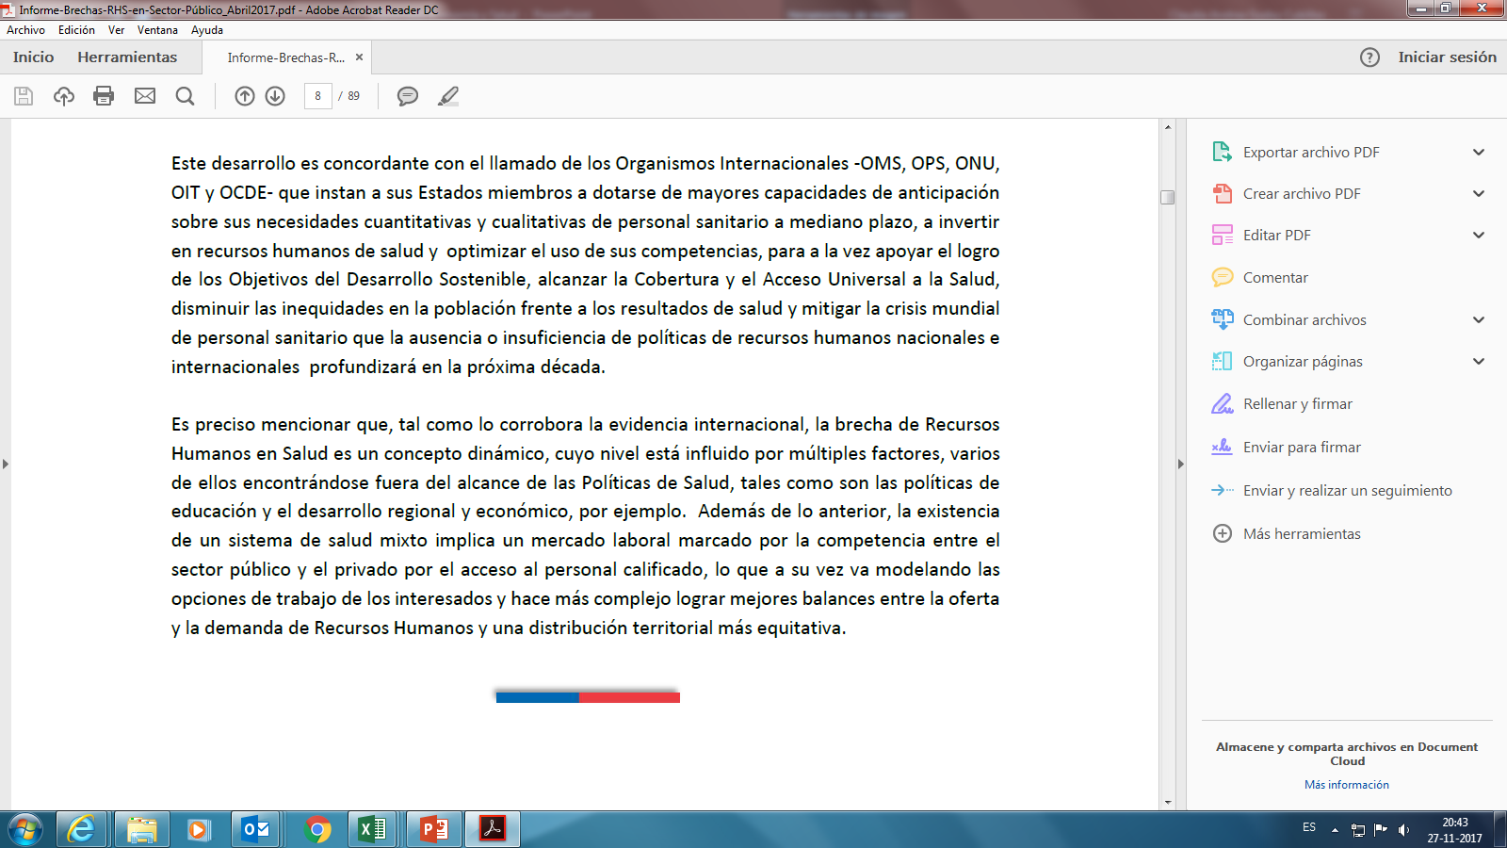
Y para finalizar…

Slide 16
Muchas Gracias

